Slide 1

Nowoczesne kanały dystrybucji usług miejskich
kodowanych na
Szczecińskiej Karcie Metropolitalnej
Warsztaty dot. Szczecińskiej Karty Metropolitalnej 23.05.2011

Slide 2
Agenda
Kilka słów o Mennicy Polskiej
Etapy rozwoju systemów karty miejskiej
Etapy rozwoju sieci sprzedaży usług miejskich kodowanych na karcie
  Sprzedaż usług miejskich przy wykorzystaniu terminali sprzedaży
  Automaty biletowe – z gotówką czy bez?
  Sprzedaż usług miejskich przez internet
  Sprzedaż usług miejskich za pomocą telefonów komórkowych
Karta miejska i karta bankowa w jednym nośniku
System operatorski sprzedaży usług miejskich

Slide 3
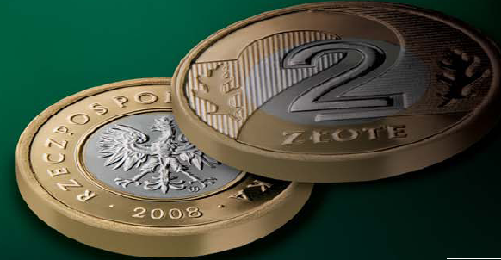
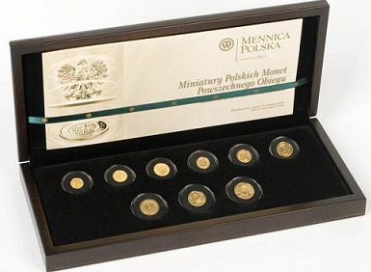
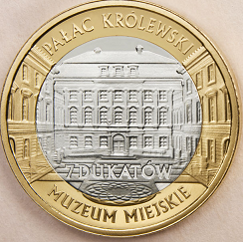
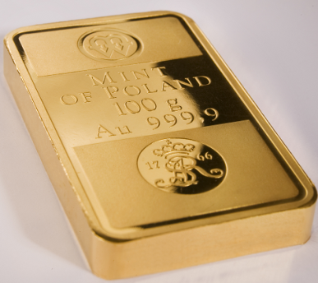
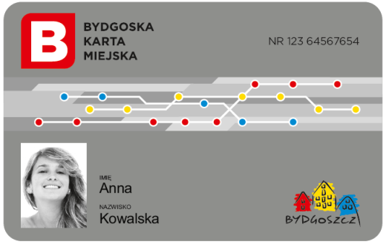
Kilka słów o Mennicy Polskiej SA
Tradycja istniejemy na rynku od roku 1766
Zaufanie jesteśmy spółką z udziałem Skarbu Państwa, notowaną na Warszawskiej Giełdzie Papierów Wartościowych
Nowoczesność wdrażamy nowoczesne technologie z korzyścią dla naszych Klientów
Rozwój zgodnie z misją firmy stale poszukujemy nowych rozwiązań zarówno w zakresie produkcji monetarno-medalierskiej jak i systemów miejskich

Slide 4
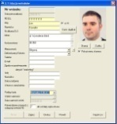
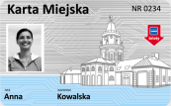
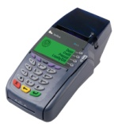

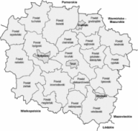


Etapy rozwoju systemów karty miejskiej
System centralny
Karty MIFARE
Czytniki kontrolerskie
Punkty sprzedaży
Automaty biletowe
I etap – bilety okresowe elektroniczne, automaty biletowe
Upgrade
Systemu centralnego
Karty MIFARE
Wyposażenie taborowe
Punkty sprzedaży
Automaty biletowe
II etap – bilety jednorazowe automaty biletowe
Upgrade
Systemu centralnego
Karty MIFARE
III etap - kolejne usługi
Notes:
Nieczytelny schemat, potrzebne szczegóły, przebudowa + podsumowanie slajdu

Slide 5


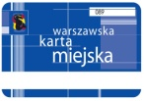





Systemy karty miejskiej – wdrożenia Mennicy
Suwałki - styczeń 2007 - jedyny nośnik biletów
Okresowych Wydano ok. 10 000 kart, uruchomiono 10
punktów sprzedaży oraz wyposażono wszystkich
kontrolerów w specjalne czytniki kart
Piła – grudzień 2009 – oddanie do użytku systemu biletów elektronicznych okresowych
czerwiec 2010 – oddanie do użytku systemu biletów elektronicznych jednorazowych
Łomianki – integracja biletów KM Łomianki w ramach systemu WKM,
25 punktów sprzedaży STREFA
Bydgoszcz – wrzesień 2010 – zakres projektu obejmuje elektroniczny bilet okresowy, 30 punktów sprzedaży, 10 automatów biletowych, sprzedaż przez WWW i ok. 100 000 kart.
Warszawa - jedyny w Polsce wspólny nośnik biletów komunikacji
Miejskiej i opłat parkingowych. Ok. 1400 parkomatów wyposażonych
w czytniki kart. 650 punktów sprzedaży STREFA
Kalisz – 2009 - 2010
Kompleksowa modernizacja systemu. biletu elektronicznego
Radomsko - luty 2008 - pierwsze w Polsce rozszerzenie systemu biletowego o
terminale STREFATM
Lublin - wrzesień 2008
Zakres projektu obejmuje elektroniczny bilet okresowy,
30 000 kart, 20 punktów sprzedaży
Wrocław – maj 2010 – zakres projektu obejmuje
elektroniczny bilet okresowy, 150 punktów sprzedaży,
100 automatów biletowych stacjonarnych i prawie 800
mobilnych, sprzedaż przez WWW, bilet
telefoniczny, automaty mobilne ok. 300 000 kart.
Jaworzno - czerwiec 2006 - jedyny nośnik biletów okresowych
czerwiec 2008 – do systemu wprowadzono bilety jednorazowe i
krótkoterminowe. 60 punktów sprzedaży STREFA. ok. 30 000 kart.

Slide 6
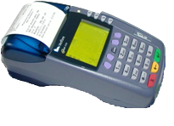
Sprzedaż usług miejskich przy wykorzystaniu terminali sprzedaży
Terminale (różnego typu) do sprzedaży usług miejskich zapisywanych na kartach zbliżeniowych wykorzystuje się we wszystkich miastach, w których zostały wdrożone systemy karty miejskiej bądź biletu elektronicznego
Terminale mogą realizować różne funkcje. Można na nich kodować np.:
  Bilety komunikacji miejskiej
  Przedpłaty parkingowe
  Doładowania pre-paid GSM
  Inne usługi miejskie np. bilety do zoo
  czy bilety do aquaparku

Slide 7
Automaty biletowe – z gotówką czy bez?
Tradycyjne zadania automatów biletowych to sprzedaż biletów jednorazowych i krótkookresowych w formie papierowej
Dodatkowo automaty mogą realizować funkcje informacyjne (info-kioski)
W systemach karty miejskiej pojawiają się
zupełnie nowe zadania automatów biletowych:
  Sprzedaż biletów okresowych i zapisywanie ich
  na karcie miejskiej
  Zapisywanie na karcie miejskiej biletów
  kupionych przez internet
  Sprzedaż innych usług miejskich

Slide 8
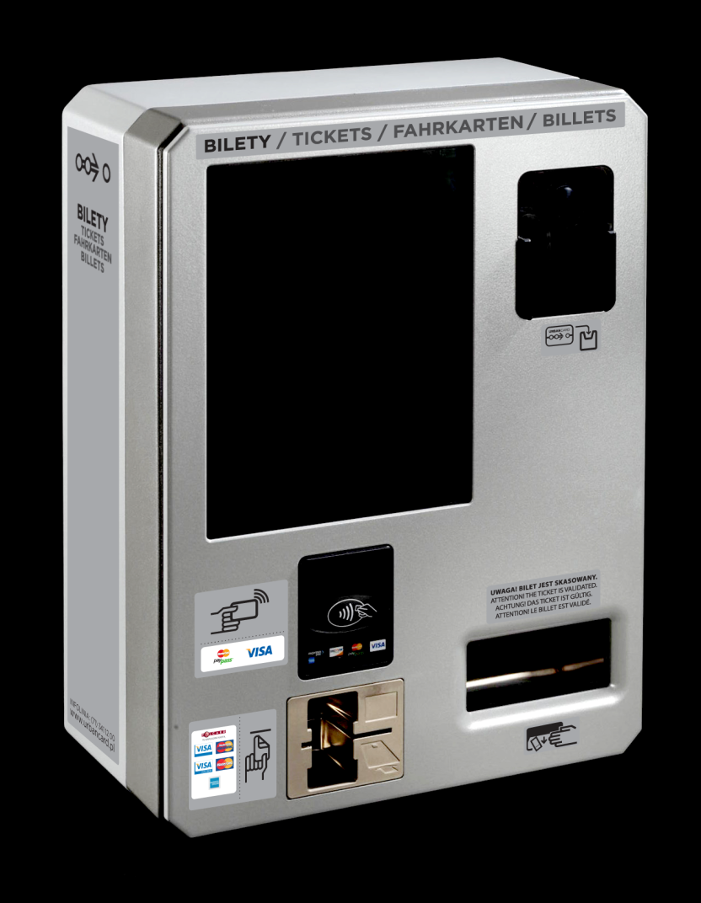
Automaty biletowe – z gotówką czy bez?
MOBILNY AUTOMAT BILETOWY
EKRAN DOTYKOWY
CZYTNIK URBANCARD – WROCŁAWSKIEJ KARTY MIEJSKIEJ
CZYTNIK ZBLIŻENIOYWCH KART PŁATNICZYCH
(MasterCard PayPass, Maestro PayPas oraz Visa payWave)
CZYTNIK KART PŁATNICZYCH Z PASKIEM MAGNETYCZNYM I (LUB) Z CHIPEM (MasterCard , MasterCard Electronic, Visa,
Visa ELECTRON, American Express)
MIEJSCE ODBIORU BILETÓW ORAZ PARAGONU (POTWIERDZENIA TRANSAKCJI).

Slide 9
Automaty biletowe – z gotówką czy bez?
Zalety sprzedaży bezgotówkowej:
  Znacznie mniejsze gabaryty urządzenia
  Mniejsze koszty zakupu automatów
  Znacznie mniejsze koszty eksploatacji automatów
Wady sprzedaży bezgotówkowej:
  Brak możliwości zakupu za pomocą gotówki ☺

Slide 10
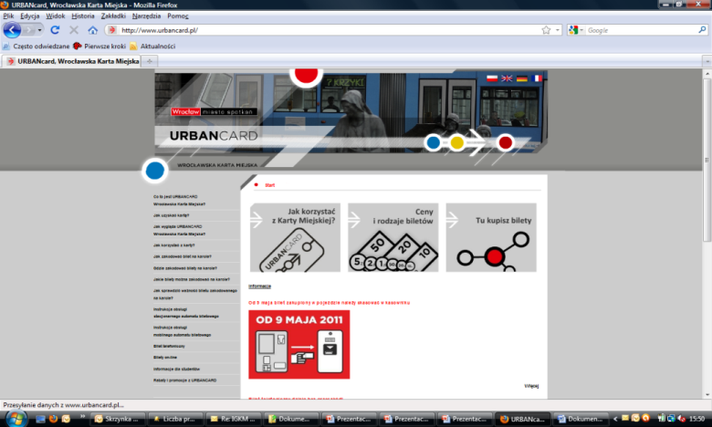
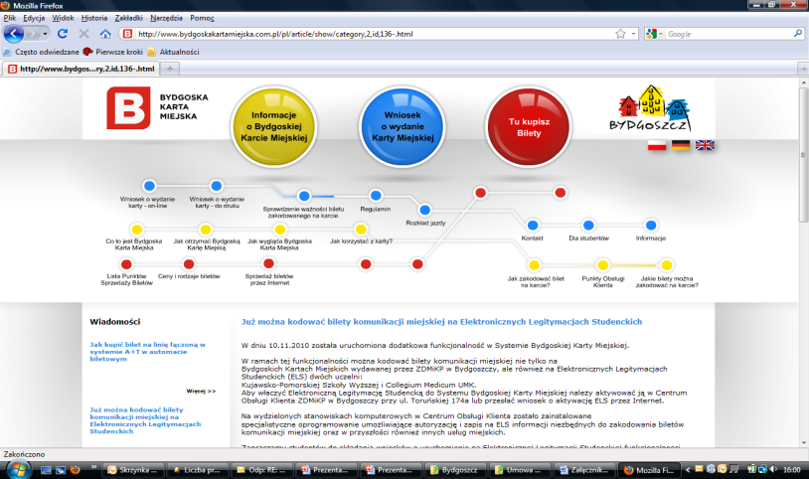
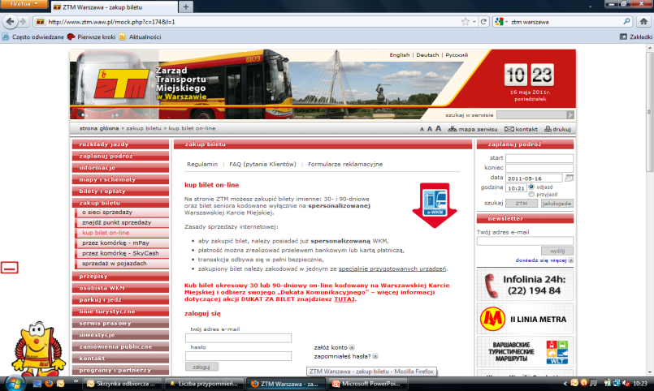
Sprzedaż usług miejskich przez internet
Wdrożone 3 systemy sprzedaży biletów komunikacji miejskiej przez internet:
  Wrocław – maj 2010 r.
  Warszawa – czerwiec 2010 r.
  Bydgoszcz – wrzesień 2010 r.
Rozwiązania bazują na wdrożonych systemach karty miejskiej, biletu elektronicznego

Slide 11
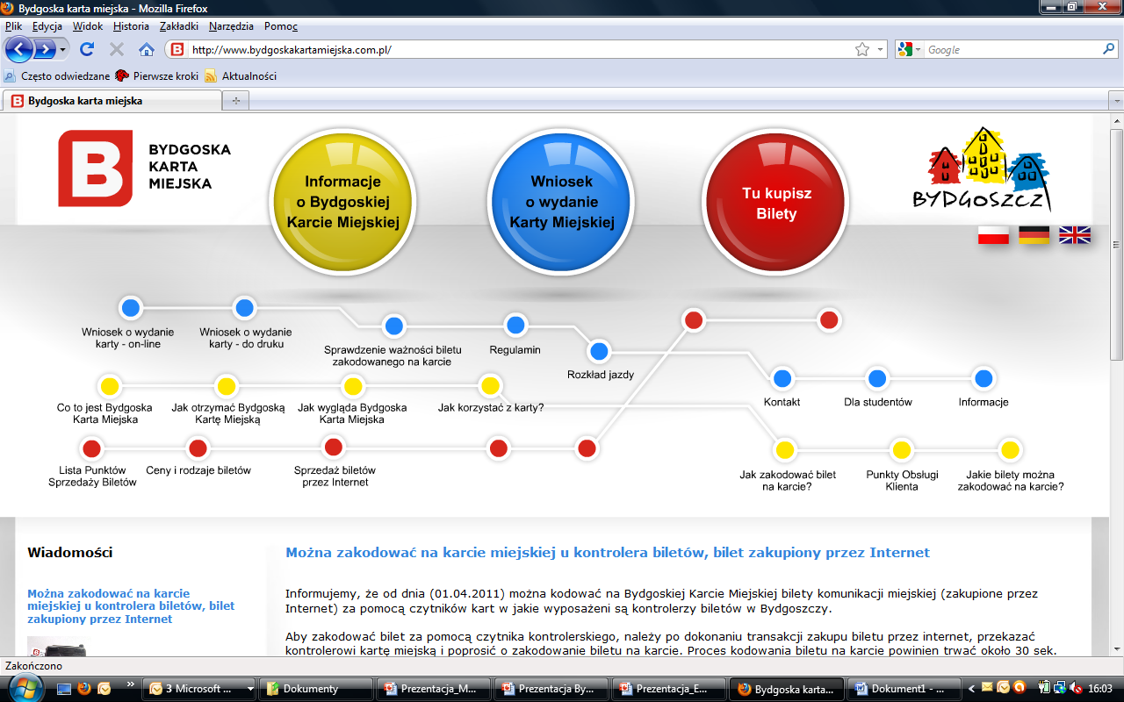
Sprzedaż usług miejskich przez internet – krok po kroku…
Krok I – wejście do „sklepu z biletami”
Wybór właściwej strony WWW
Wybór: „Sprzedaż biletów przez internet”

Slide 12
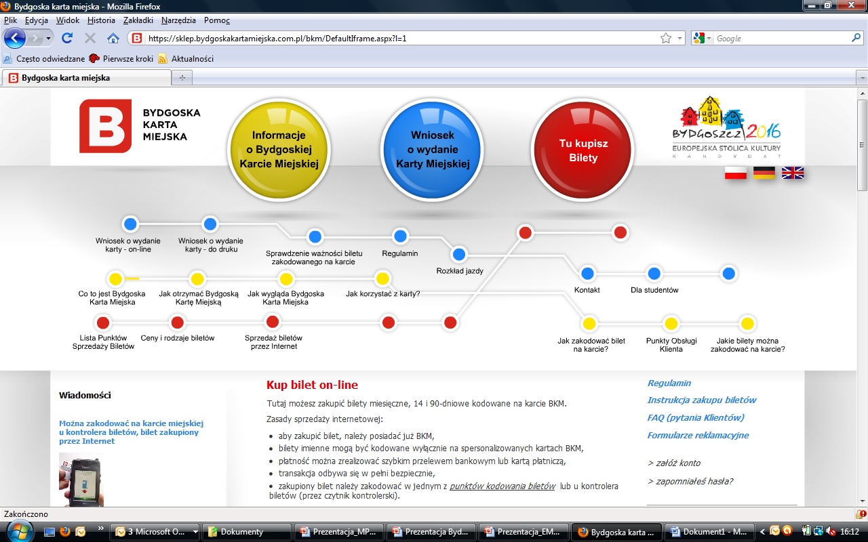
Sprzedaż usług miejskich przez internet – krok po kroku…
Krok II – rejestracja użytkownika w systemie
Wybór: „Załóż konto”

Slide 13
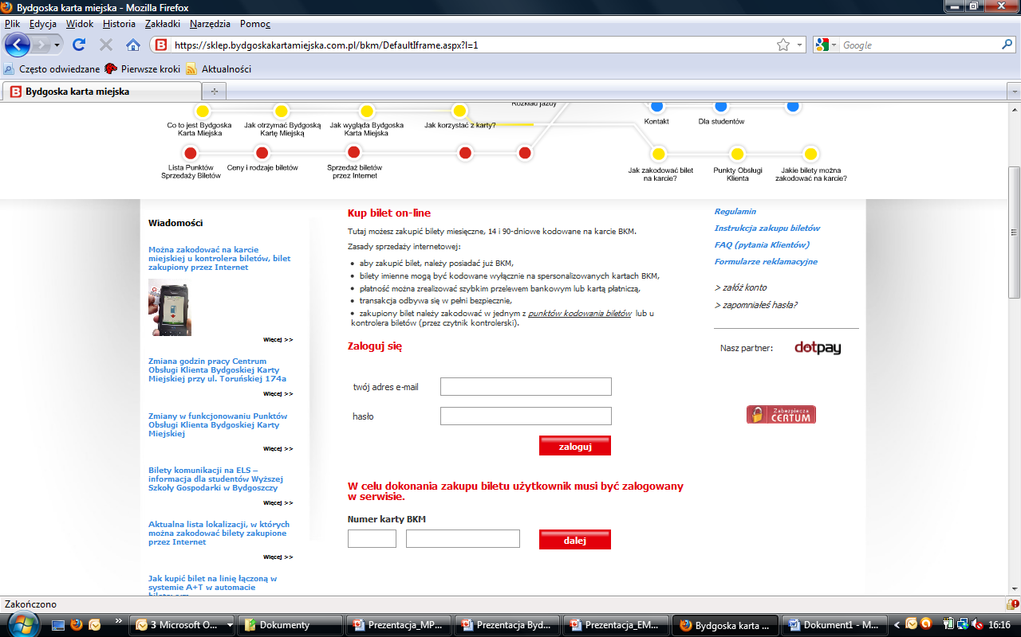
Sprzedaż usług miejskich przez internet – krok po kroku…
Krok III – logowanie do systemu
Wpisanie danych określonych w procesie rejestracji

Slide 14
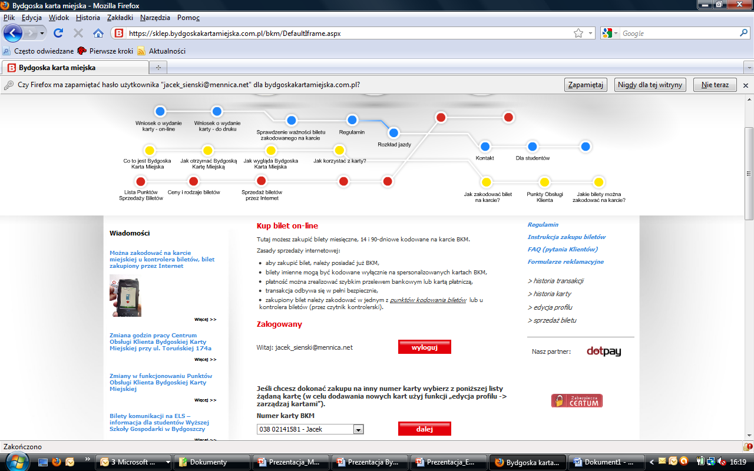
Sprzedaż usług miejskich przez internet – krok po kroku…
Krok IV – zakup biletu
Wybór: „Sprzedaż biletu”

Slide 15
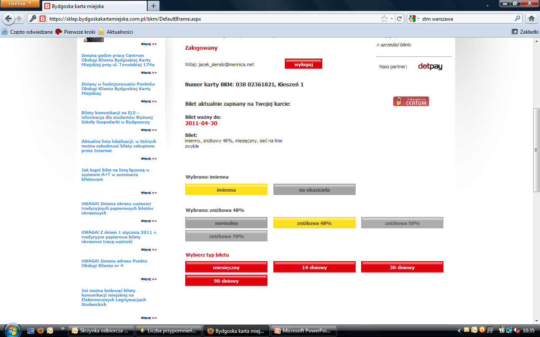
Sprzedaż usług miejskich przez internet – krok po kroku…
Krok IV – zakup biletu cd…
Wybór rodzaju kupowanego biletu

Slide 16

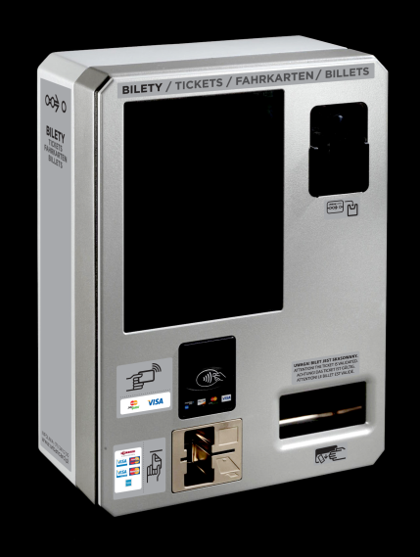
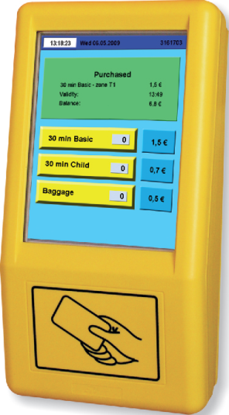
Sprzedaż usług miejskich przez internet – krok po kroku…
Zapis biletu na karcie miejskiej

Slide 17
Sprzedaż usług miejskich przez internet – korzyści
Korzyści wynikające z zakupów biletów przez internet
Wygoda użytkowania systemu
  System dostępny praktycznie w każdym miejscu
  System dostępny przez 24 h na dobę
Bezpieczeństwo transakcji zakupu biletu
Bezpieczeństwo płatności za zakup biletu
Łatwe sprawdzenie statusu karty, aktualnie zapisanych biletów…
Łatwe sprawdzenie historii transakcji
Jedno konto dla kilku kart (ułatwienie dla rodzin, przedsiębiorstw…)
Zapraszam na strony WWW:
www.urbancard.pl
www.ztm.waw.pl
www.bydgoskakartamiejska.com.pl

Slide 18
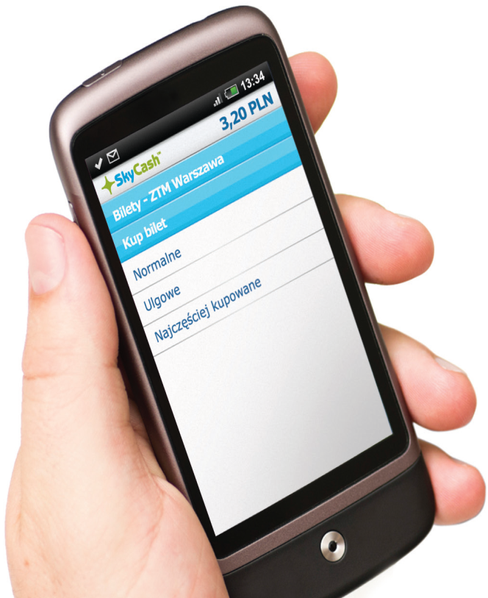
Sprzedaż usług za pomocą telefonów komórkowych
System jest niezależny od operatorów telekomunikacyjnych
System działa na dowolnym telefonie posiadającym dostęp do internetu
Korzystanie z systemu jest bezpłatne; cena biletu nie różni się od ceny biletów kupowanych w kioskach, automatach
W przypadku braku środków – usługa Premium SMS

Slide 19
Sprzedaż usług za pomocą telefonów komórkowych – nasze doświadczenia
Olsztyn – bilety jednorazowe, bilety czasowe
Bydgoszcz – podpisana umowa dot. biletów jednorazowych
i biletów czasowych
Planowany termin uruchomienia systemu – 1.06.2011
Warszawa – bilety czasowe
Puławy – podpisana umowa dot. biletów jednorazowych
Planowany termin uruchomienia systemu – koniec czerwca br.
Wrocław – bilety jednorazowe, bilety czasowe
Lublin – bilety jednorazowe, bilety czasowe

Slide 20
Sprzedaż usług za pomocą telefonów komórkowych – korzyści
Korzyści dla użytkowników:
Łatwa rejestracja w systemie, bardzo krótki czas instalacji aplikacji w telefonie komórkowym
Łatwe regulowanie opłat za przejazdy komunikacją miejską, parkingi (m.in. w strefach płatnego parkowania) i wiele innych…
  Eliminuje konieczność posiadania gotówki, poszukiwania kiosku…
  Bilety dostępne przez 24h na dobę
Jedna aplikacja, jedno konto, wiele możliwości
  Użytkownik po zainstalowaniu aplikacji i doładowaniu konta może regulować należności w dowolnym mieście, gdzie wdrożono system
  Użytkownik może regulować należności za różne usługi zarejestrowane w systemie
  Użytkownik może ze swojego konta zasilać inne konta

Slide 21
Karta miejska i karta bankowa w jednym nośniku
Czym jest miejska karta płatnicza?
Jedna karta obejmująca funkcjonalność zarówno karty miejskiej jak i karty płatniczej
Szersza sieć – łatwiejsza dostępność do usług miejskich
Doświadczenia Mennicy:
Wspólne wdrożenia systemów karty miejsko płatniczej zrealizowane przy współpracy z namkami:
  BZ WBK
  City Handlowy

Slide 22
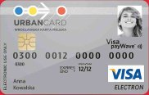
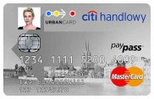
Karta miejska i karta bankowa w jednym nośniku

Slide 23
Karta miejska i karta bankowa w jednym nośniku - korzyści
Korzyści dla miasta:
Oszczędność środków – koszty wydania karty i ew. odnowień karty ponosi bank
Brak wyłączności dla jednego banku
Działania marketingowe na rzecz miasta
Dodatkowe źródło informacji o zaletach karty miejskiej
Korzyści dla mieszkańców:
Dodatkowe punkty wydawania kart w oddziałach banków – szersza sieć dostępu dla mieszkańców
Promocje, rabaty organizowane przez bank dla użytkowników karty
Dodatkowe źródło informacji o zaletach karty miejskiej
Jedna karta – wiele możliwości

Slide 24
System operatorski sprzedaży usług miejskich
System operatorski - idea rozwiązania:
Sprzedaż usług miejskich kodowanych na kartach zbliżeniowych nie jest realizowana ani przez przewoźnika, ani przez organizatora transportu ale przez niezależnego operatora biletowego (operatorów),
Budowa sieci sprzedaży, jej wyposażenie (terminale, automaty biletowe, system WWW, system sprzedaży telefonicznej) a także przygotowanie oraz wdrożenie systemu rozliczeniowego, systemu transmisji danych itp. leżą po stronie operatora biletowego (operatorów),
Zadania te są realizowane na własny koszt operatora (operatorów),
Wynagrodzeniem operatora z tytułu sprzedaży usług miejskich i kodowania ich na kartach mieszkańców jest uzgodniony upust od ceny nominalnej za usługę.

Slide 25

System operatorski sprzedaży usług miejskich
Doświadczenia Mennicy – sieć STREFATM
Sieć STREFA obejmuje:
  Ok. 5000 terminali sprzedaży zlokalizowanych w kilkuset miejscowościach,
  Ponad 300 automatów stacjonarnych w kilku miastach,
  Ponad 900 automatów mobilnych w kilku miastach,
W sieci STREFA realizujemy:
  Sprzedaż doładowań pre-paid GSM,
  Sprzedaż przedpłat parkingowych zapisywanych na kartach miejskich,
  Sprzedaż biletów komunikacji miejskiej w 8 miastach
  Sprzedaż biletów do zoo we Wrocławiu
  Sprzedaż biletów do aquaparku we Wrocławiu
W XV edycji Konkursu sieć STREFATM uhonorowana została prestiżowym godłem Teraz Polska w kategorii „Usługi handlowe”.

Slide 26
System operatorski sprzedaży usług miejskich
Korzyści wynikające z systemu operatorskiego:
Brak konieczności ponoszenia znaczących, inicjalnych inwestycji na:
  Zakup sprzętu do budowy (rozbudowy) sieci sprzedaży
  Budowę systemu transmisji danych
  Wdrożenie systemu rozliczeniowego
Wspólny cel z operatorem
  maksymalizacja przychodów ze sprzedaży usług miejskich
Brak konieczności troszczenia się o właściwe zarządzanie infrastrukturą – całość obowiązków po stronie operatora
  Brak konieczności zatrudniania kosztownych specjalistów własnych lub ekspertów zewnętrznych w zakresie:
    technologii
    oprogramowania
  Brak konieczności zajmowania się i zarządzania serwisem w tym troszczenia się o koszty serwisu
Główne ryzyka przedsięwzięcia pozostają po stronie operatora

Slide 27

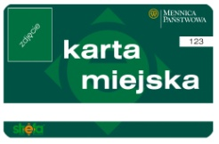

System operatorski sprzedaży usług miejskich
Dlaczego Mennica Polska S.A.?
Nowoczesność
Tradycja i stabilność
1.
Doświadczony Integrator i Operator Systemu Karty MiejskiejTM
2.
Najwyższe standardy bezpieczeństwa – Polityka Bezpieczeństwa MP gwarantem bezpieczeństwa Systemu
3.
Spółka giełdowa z udziałowcem w postaci Skarbu Państwa
– gwarancja finansowa całego przedsięwzięcia
4.
Duże korzyści dla Miasta i Mieszkańców

Slide 28
Pytania ?

Slide 29
Dziękuję za uwagę
Jacek Sieński
Mennica Polska S.A.
ul. Pereca 21
00-958 Warszawa
tel. 607 909-628
e-mail: jacek_sienski@mennica.net

